Slide 1
2024 – Semaine 03 du Lundi 15 au Samedi 20 janvier

Slide 2
SCPI OUVERTES : à date chez CNP & BPCE VIE (HORS TEORA BY NWM) & SCPI en direct
Immobilier: AEW PATRIMOINE : Réécoute de la webex du mercredi 10 janvier 2024 sur les évolutions et perspectives du marché de la SCPI
Immobilier: Flash de conjoncture du logement par l’observatoire BPCE
Assurance Vie / Valeurs mobilières: NIMI : Réécoute de la webex NIMI du mardi 9 Janvier 2024 sur CORALIUM JUIN 2024
Assurance Vie / Valeurs mobilières: Natixis BGC : Réécoute de la webex du mercredi 10 janvier 2024 sur ALIZE CONVICTION
Assurance Vie / Valeurs mobilières : VEGA IM :Focus trimestriel Gestion déléguée: réécoute de la webex du jeudi 11 janvier 2024
Assurance Vie / Valeurs mobilières : VEGA IM : La lettre HEBDO du 8 janvier 2024
Semaine 03
2

Slide 3








ACTIONS COMMERCIALES / COLLECTE
SCPI OUVERTES A DATE CHEZ CNP & BPCE VIE (HORS TEORA BY NWM) & SCPI EN DIRECT
SCPI
Semaine 03
3

Slide 4


ACTIONS COMERCIALES / COLLECTE
Réécoute de la Webex AEW évolutions et perspectives du marché de la SCPI
Pour les personnes n’ayant pu assister à la webex de AEW PATRIMOINE du mercredi 10 janvier 2024 retrouvez le lien de réécoute .
SCPI
Lien de réécoute
Semaine 03
4

Slide 5
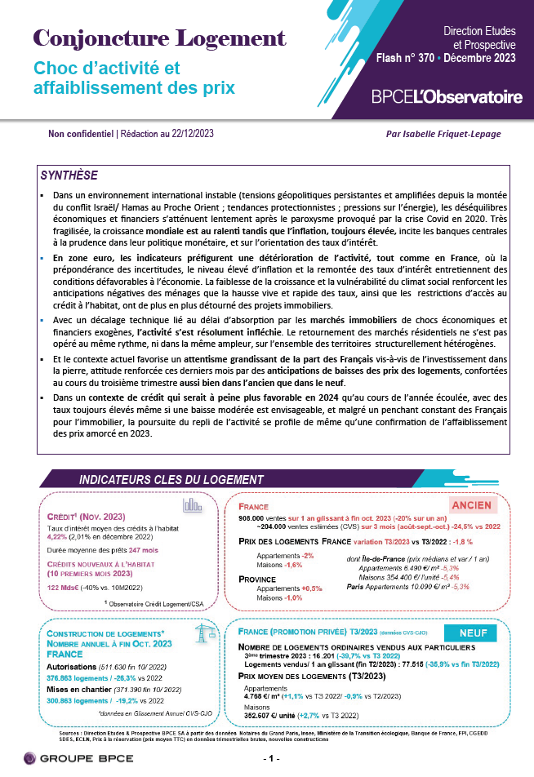
ACTIONS COMERCIALES / COLLECTE
FLASH DE CONJONCTURE LOGEMENT PAR L’OBSERVATOIRE BPCE
En 2023, l’environnement général a favorisé un attentisme grandissant de la part des Français vis-à-vis de l’investissement dans la pierre : 53% des Français pensent que le moment est plutôt défavorable pour acheter un logement contre 44% il y a un an. Leur attitude a été renforcée ces derniers mois par des anticipations croissantes de baisses des prix des logements, confortées au cours du troisième trimestre aussi bien dans l’ancien que dans le neuf.
Les intentions de vendre demeurent élevées, mais les incertitudes liées à la vente s’accroissent : les vendeurs sont plus nombreux à envisager la nécessité d’une décote sur le prix initial espéré et à craindre un allongement des délais de vente (Baromètre Epargne & Placement, BPCE/Audirep, novembre 2023).
Dans un contexte de crédit qui serait à peine plus favorable en 2024 qu’en 2023, (taux toujours élevés malgré une baisse modérée envisageable), et malgré un penchant constant des Français pour l’immobilier, la poursuite du repli de l’activité se profile (il pourrait se concrétiser par un niveau de 780 000 de transactions en 2024) de même qu’une confirmation de l’affaiblissement des prix amorcé en 2023 (la baisse pourrait s’accentuer et se diffuser géographiquement, passant de -3% en 2023 à -6% en 2024).
En ligne avec les enjeux nationaux de transition écologique, les pouvoirs publics ont réorienté leurs efforts vers la rénovation des logements, fléchant les aides moins vers le neuf (les mises en chantier pourraient ainsi être inférieures à 290 000 unités en 2024 comme en 2023) et davantage vers l’accompagnement des ménages à la rénovation de leur logement (engagements budgétaires accrus pour MaPrimeRénov, Eco-PTZ…). Mais, l’atteinte des objectifs très ambitieux de rénovation des logements paraît encore difficile à se concrétiser au rythme actuel observé : ~70.000 rénovations d’ampleur en 2022, moins de 90.000 estimées en 2023 pour un objectif de 200.000 par an à partir de 2024. L’enquête de BPCE L’Observatoire montre que la proportion de Français envisageant de s’engager dans des travaux de rénovation énergétique d’ici à cinq ans n’a pas varié depuis deux ans. La prise de conscience des ménages et leur motivation peinent à franchir un cap.
Cliquez sur l’image
IMMOBILIER
Semaine 03
5

Slide 6

ACTIONS COMERCIALES / COLLECTE
Réécoute de la Webex CORALIUM JUIN 2024 du mardi 9 janvier 2024
Pour les personnes n’ayant pu assister à la webex de NIMI sur CORALIUM JUIN 2024 du mardi 9 janvier 2024 retrouvez le lien de réécoute .
FAF GP
Lien de réécoute
Semaine 03
6

Slide 7

ACTIONS COMERCIALES / COLLECTE
Réécoute de la Webex ALIZE CONVICTION du mercredi 10 janvier 2024
Pour les personnes n’ayant pu assister à la webex de NATIXIS BGC sur ALIZE CONVICTION du mercredi 10 janvier 2024 retrouvez le lien de réécoute .
FAF GP
Lien de réécoute
Semaine 03
7

Slide 8



ACTIONS COMMERCIALES / COLLECTE
Focus trimestriel Gestion déléguée du jeudi 11 janvier 2024
Pour les personnes n’ayant pu assister à la webex du jeudi 11 janvier 2024 sur la gestion déléguée retrouvez le support de présentation et lien de réécoute .
Valeurs mobilières
Lien de réécoute
Semaine 03
8

Slide 9

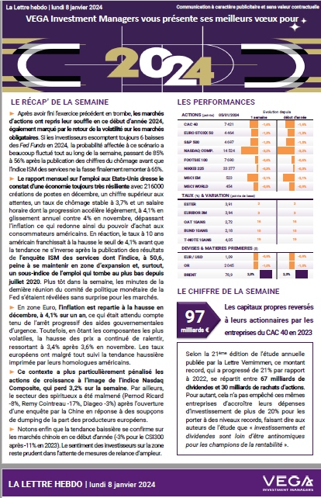
ACTIONS COMMERCIALES / TOUS DOMAINES
LA LETTRE HEBDO DU 8 JANVIER 2024
MARCHES FINANCIERS
Pour la consulter
cliquez sur l’ image →
Semaine 03
9

